Slide 1
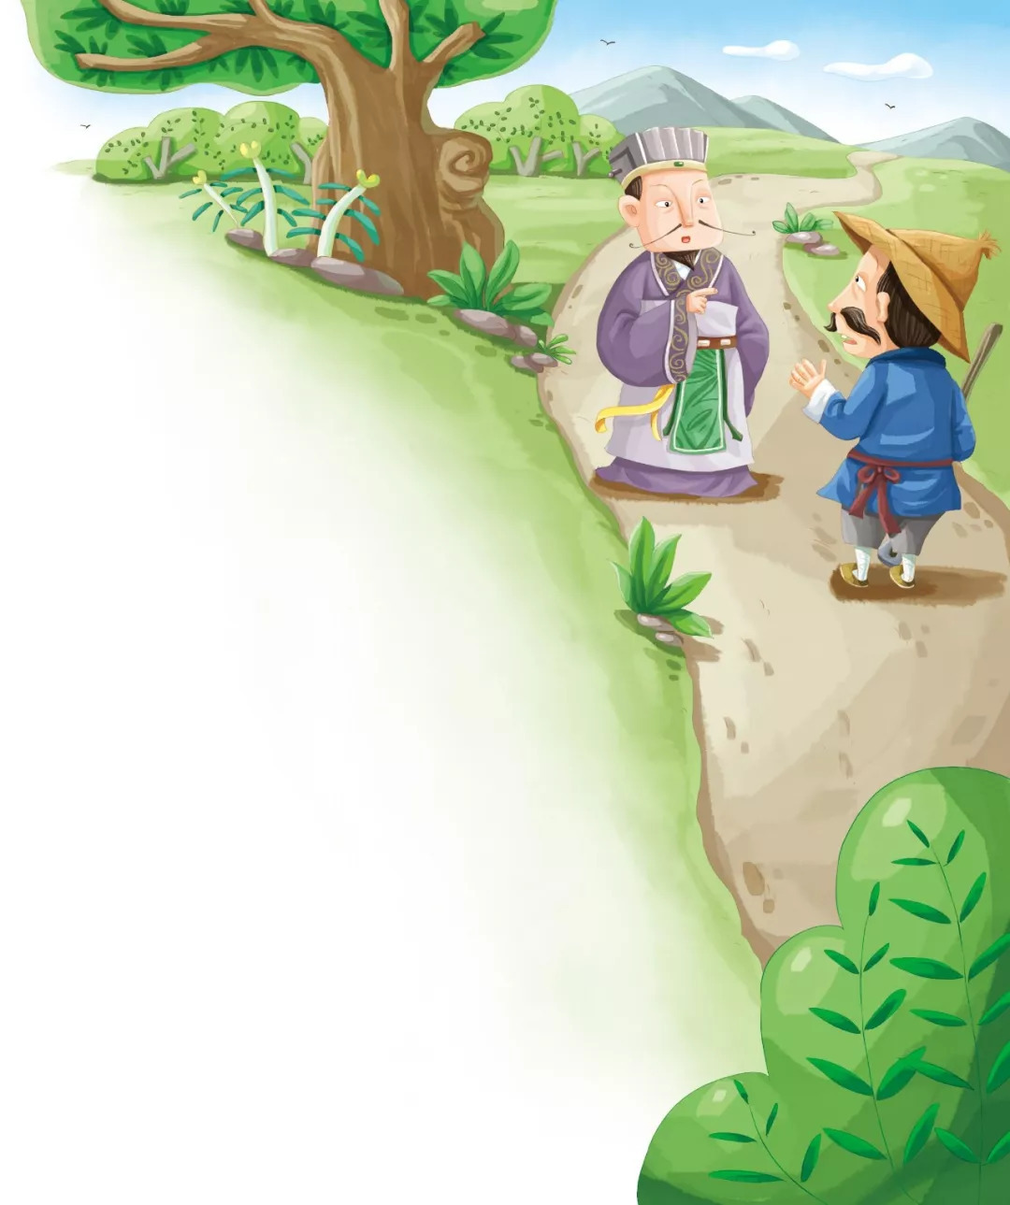
西门豹治邺
语文 四年级 上册 配人教版
主讲人：xippt
时间: xxx

Slide 2
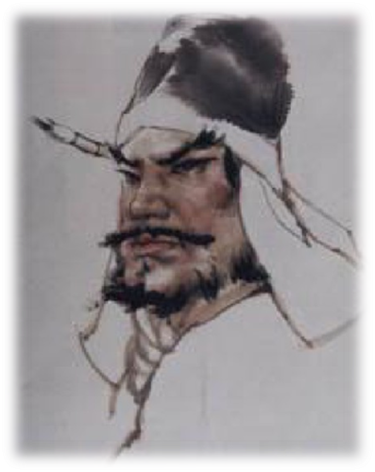
新课导入
同学们，你知道西门豹这一历史人物吗？
西门豹，复姓“西门”，叫“豹”，是战国时期魏国人。他是历史上著名的政治家、军事家，曾立下赫赫战功。
今天我们一起走进课文《西门豹治邺》，去了解一下西门豹的故事吧！

Slide 3
自读课文
要求：
1、不认识的字可以看拼音，或者请教别人。
2、读准每一个字的字音，圈出生字词；
3、读通每个句子，读不通顺的多读几遍；
4、给每个自然段写上序号。

Slide 4
识字解词
bào qǔ xí wū shēn hàn
豹、娶、 媳、巫、 绅、旱
tú diào kē tǎng záo gài
徒、吊、磕、淌、 凿、溉
(1)根据拼音读一读
(2)开火车认读生字

Slide 5
识字解词
虎豹
迎娶
娶亲
豹子
豹娶媳
巫绅旱
儿媳
巫婆
媳妇
巫医
绅士
干旱 旱田
官绅
我 来 组 词

Slide 6
识字解词
歹徒
上吊
吊唁
暴徒
徒吊磕
淌凿溉
磕碜
流淌
磕头
小河淌水
确凿
灌溉
开凿
我 来 组 词

Slide 7
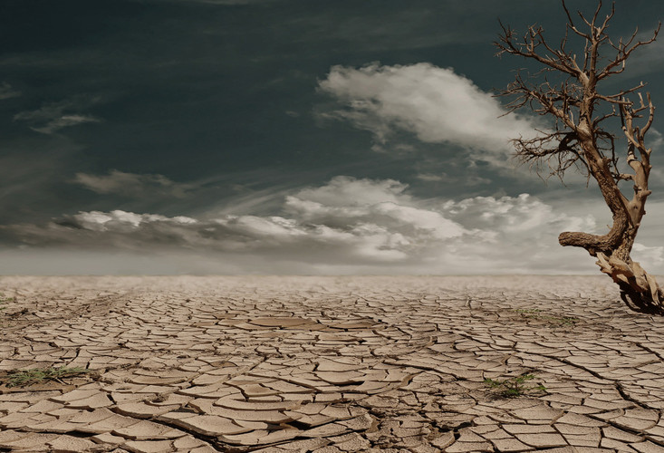
识字解词
趣味识字
旱（“太阳”日（去掉）把水晒“干”了）。

Slide 8
多音字
每闹一次,他们要收几百万钱,办喜事只花二三十万,多下来的就跟巫婆分了。
fēn (分离)
fèn (成分)
分
这种植物中的成分(fèn)被科学成功的分(fēn)离出来。
.
.

Slide 9
理解词语
提心吊胆：
磕头求饶：
面如土色：
荒芜：
开凿：
灌溉：
形容非常害怕。
向别人磕头乞求饶恕自己。
脸色呈灰白色。形容惊恐之极。
因无人管理田地杂草丛生；无人耕种。
挖掘、开垦。
把水输送到田地里。

Slide 10
朗读课文
要求：
1、分自然段，指名朗读课文，其他同学注意听读音
是否正确。
2、开火车读，看谁读得好。组织互相评价读书。
3、带着问题读课文：《西门豹治邺》这篇课文的主要内容是什么？

Slide 11
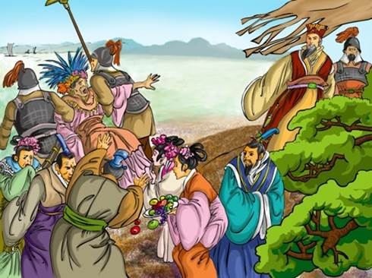
朗读课文
读课文，想一想课文写了什么？
整体感知内容
记述了西门豹在治理邺时，破除了河伯娶媳妇的迷信，惩治了巫婆及官员，兴修水利的事。

Slide 12
朗读课文
思考课文分为哪几部分，根据每一部分的意思，小组讨论全文的层次划分。
第一部分(第 自然段)：摸清底细。
第二部分(第 自然段)：惩治巫婆和官绅。
第三部分(第 自然段)：兴修水利。
1- 9
10-15
16

Slide 13
生字书写
豹 派 娶 媳 妇 淹 逼
浮 旱 徒 扔 饶 骗 灌 溉
1、小组长带领全组讨论，识记生字
2、分享你们的识字方法

Slide 14
生字书写
女 +息=媳
马+扁=骗
日+干=旱
取+女=娶
熟字加偏旁
淹-氵+亻=俺
徒-彳+阝=陡
扔-扌+女=奶
饶-饣+纟=绕
熟字换偏旁

Slide 15
生字书写
bào
豹
豹
组词：西门豹 猎豹
书写指导：
“ 豸” 上边的两撇中下撇稍长，中间两点，下边弯钩的左边是两撇。
造句：西门豹是战国时期魏国著
名的政治家。

Slide 16
生字书写
pài
派
派
组词：分派 派遣
书写指导：中间是平撇和竖撇，倒数第二笔撇要短小。
造句：老师分派同学们打扫教室
和校园卫生。

Slide 17
生字书写
qǔ
娶
娶
组词：娶媳妇 迎娶
书写指导：“取”要扁，
“女”首笔撇短点要长，一横最长。
造句：奶奶家的叔叔今天娶媳妇。

Slide 18
生字书写
xí
媳
媳
书写指导：“女” 要窄小，首笔撇长点稍短，“自” 框内是两横。
组词：媳妇 儿媳
造句：大家都夸妈妈是一个好媳妇。

Slide 19
课堂练习
一、一锤定音。(在带点字的正确读音下画“√”)
王戎(rún róng) 诸 (zhū zhǔ)子
答曰(yuē rì) 竞 (jìn jìng)走
唯 (weí wéi)一 尝(cháng chǎng)
√
√
•
•
√
√
•
•
√
√
•
•

Slide 20
课堂练习
一、比一比再组词。
绅( ) 漂( )
伸( ） 飘( )
翩( ) 仍( )
骗( ) 扔( )
绅士 漂亮 翩然 仍然
伸手 飘动 骗子 扔掉
二、造句。
1. 人烟稀少 ：
2. 眼睁睁 ：
多年前的北大荒是个人烟稀少的地方。
我眼睁睁地看着小狗被大水冲走了，伤心极了。

Slide 21
版权声明
感谢您下载xippt平台上提供的PPT作品，为了您和xippt以及原创作者的利益，请勿复制、传播、销售，否则将承担法律责任！xippt将对作品进行维权，按照传播下载次数进行十倍的索取赔偿！
1. 在xippt出售的PPT模板是免版税类(RF:
Royalty-Free)正版受《中国人民共和国著作法》和《世界版权公约》的保护，作品的所有权、版权和著作权归xippt所有,您下载的是PPT模板素材的使用权。
2. 不得将xippt的PPT模板、PPT素材，本身用于再出售,或者出租、出借、转让、分销、发布或者作为礼物供他人使用，不得转授权、出卖、转让本协议或者本协议中的权利。

Slide 22
课堂总结
本节课我们通过朗读、指读，读熟了课文，掌握了字音，学习了本课生字，理解了词语含义，并掌握了识字、理解词语的方法。另外，我们感受到了西门豹是一个有智慧、讲策略的人。

Slide 23
感谢聆听
语文 四年级 上册 配人教版
主讲人：xippt
时间: xxx

